Slide 1
স্বাগতম

Slide 2
মোঃ মহসিন আলী
সিনিয়র শিক্ষক (কম্পিউটার শিক্ষা)
ভাদেশ্বর নাছির উদ্দিন উচ্চ বিদ্যালয় ও কলেজ
ডাকঃ পূর্ব ভাদেশ্বর,উপজেলাঃ গোলাপগঞ্জ, সিলেট।
শ্রেণিঃ নবম/দশম
বিষয়ঃ বাংলাদেশের ইতিহাস ও ‍বিশ্বসভ্যতা
অধ্যায়ঃ অস্টম
বাংলায় ইংরেজ শাসনের সূচনাপর্ব

Slide 3
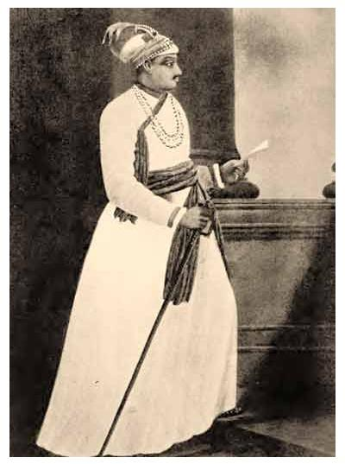
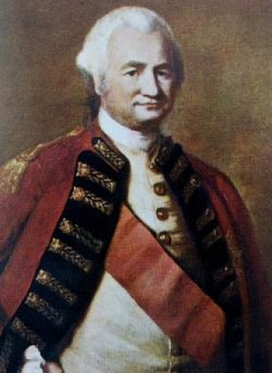
ছবির ব্যক্তির নাম কি?
তিনি কোন দেশের নবাবছিলেন?
আর এই ছবির ব্যক্তির নাম কি?
তিনি জাতিতে কি ছিলেন?
নবাব সিরাজ উদ দৌলা
তিনি বাংলা,বিহার ও উড়িয়্যার নবাব ছিলেন।
রবার্ট ক্লাইভ
তিনি জাতিতে ইংরেজ ছিলেন।
তাহলে সিরাজ উদ দৌলা ও ইংরেজদের মধ্যে সংঘটিত যুদ্ধের নাম কি?
পলাশি যুদ্ধ

Slide 4
আজকের আলোচ্য বিষয়-
পলাশির যুদ্ধ

Slide 5
শিখনফল
এই পাঠ শেষে শিক্ষার্থীরার -------------
১। পলাশি যুদ্ধের পটভুমি বলতে পারবে;
২। পলাশি যুদ্ধের কারণ বর্ণনা করতে পারবে;
৩। পলাশি যুদ্ধের ফলাফল বর্ণনা করতে পারবে।

Slide 6
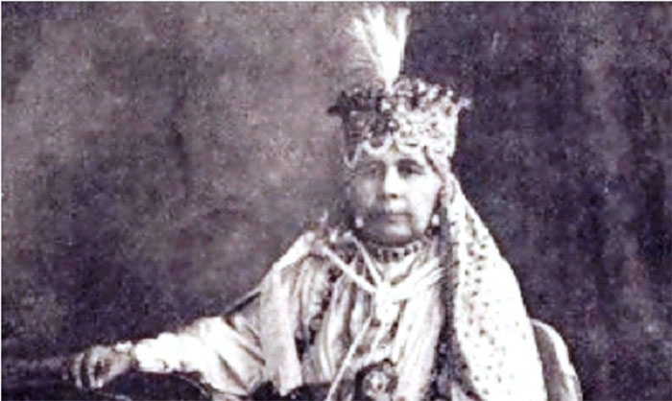
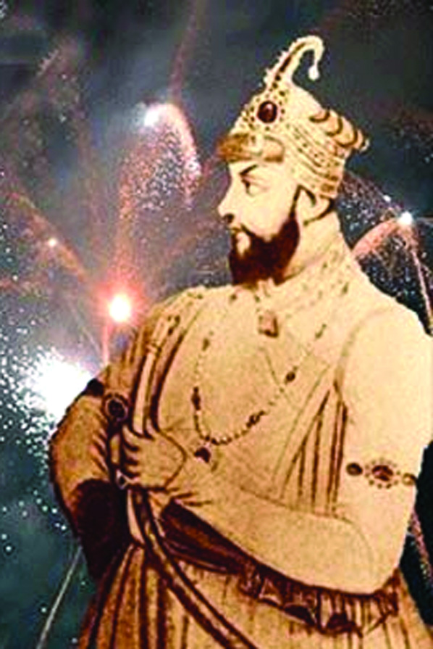
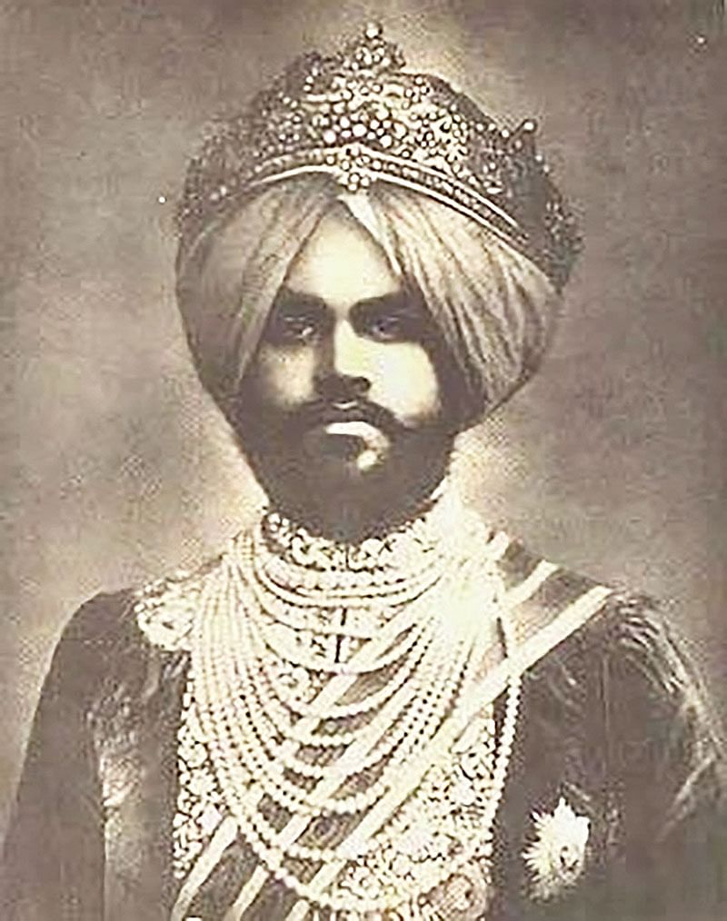
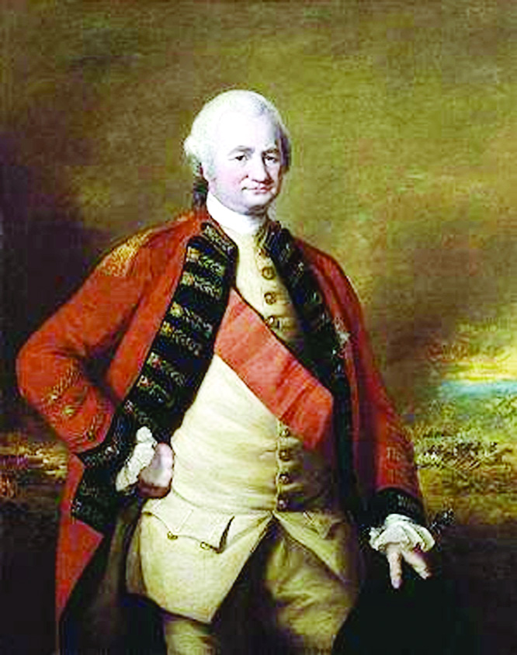
মীর জাফর
জগৎ শেট
ঘসেটি বেগম
লর্ড ক্লাইভ
যারা পলাশি যুদ্ধের পটভুমি তৈরি করেছিল

Slide 7
একক কাজ
নবাব সিরাজ-উদ-দৌলার বিরুদ্ধে ষড়যন্ত্রকারীদের নামের তালিকা প্রস্তুত কর।

Slide 8
ষড়যন্ত্রের সংবাদ
কৃষ্ণদাসকে আশ্রয়দান
আনুগত্যদানে বিলম্ব
দুর্গ
নির্মান
পলাশি যুদ্ধের কারণ
দস্তকের অপব্যবহার
আলি নগরের সন্ধি
নবাবের কোলকাতা অভিযান
নারায়ন দাসকে অপমান

Slide 9
জোড়ায় কাজ
পলাশি প্রান্তরে নবাব ও ইংরেজ সেনাবাহিনীর অবস্থান দেখিয়ে একটি চিত্র অঙ্কন কর।

Slide 10
পলাশির লুন্ঠন
অন্য অঞ্চলে আধিপত্য
কিং মেকার
ফরাসীদের বিতাড়ন
পলাশি যুদ্ধের ফলাফল
শুন্যতা ও জটিলতা
মুসলিম শাসনের অবসান
বাণিজ্যে এক চেটিয়া প্রাধান্য
দেশীয় বাণিজ্য ধবংস

Slide 11
দলীয় কাজ
‘‘পলাশি যুদ্ধে নবাবের পরাজয়ের মধ্য দিয়ে বাংলার স্বাধীনতার সূর্য অস্তমিত হয়”-উক্তিটির পক্ষে মতামত দাও।

Slide 12
মূল্যায়ন
১। কত সালে ইস্ট ইন্ডিয়া কোম্পানী গঠিত হয় ?
২। কারা ডাচ নামে পরিচিত ?
৩। কত সালে ভাস্কো-ডা-গামা ভারতে আসার জলপথ আবিস্কার করেন ?
৪। কত সালে সন্সস্টান্টিনপোল উসমানীয় তুর্কিরা দখল করে নেয় ?
৫। পর্তুগীজরা কত সালে চট্টগ্রাম ও সাতগাঁওয়ে বাণিজ্যঘাঁটি নির্মাণের অনুমতি লাভ করে ?

Slide 13
বাড়ির কাজ
পলাশি যুদ্ধে নবাব সিরাজ কেন পরাজিত হয়েছিল তার কারণ অনুসন্ধান কর।

Slide 14
ধন্যবাদ সবাইকে

